Slide 1

NÁZEV:VY_32_INOVACE_14: Vlastivěda 5.ročník
NÁZEV ŠKOLY: Základní škola Dolní Benešov
AUTOR: Mgr. Alena Malíková
TEMA: Polsko
ČÍSLO PROJEKTU:CZ.1.07/1.4.00/21.1262

Slide 2
Anotace:
Materiál představuje žákům rozšiřující učivo k tématu „Naši sousedé-Polsko“.
Žáci pracují do školního sešitu a ústně.

Slide 3

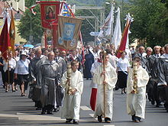
Polsko
Polsko (pol. Polska), oficiální název Polská republika je stát ležící ve střední Evropě.
Ze severu má Polsko přístup k Baltskému moři se 770 km pobřeží. Povrch je převážně rovinatý, hory tvoří většinu jižní hranice.
Současné Polsko je s 38 miliony obyvatel 8. nejlidnatější stát Evropy. Naprostou většinu tvoří Poláci, nábožensky římští
katolíci.
Křesťanský průvod
Notes:
Zdroj:[3]

Slide 4

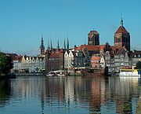
polsko
Hlavním městem je Varšava, do raného novověku jím byl Krakov.
Polsko je mj. členskou zemí Evropské unie, Severoatlantické aliance (NATO), Organizace pro hospodářskou spolupráci a rozvoj (OECD), Světové obchodní organizace(WTO) a Visegrádské skupiny.
Polsko se dělí na 16 vojvodství.
Gdaňsk
Notes:
Zdroj:[3]

Slide 5

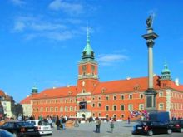
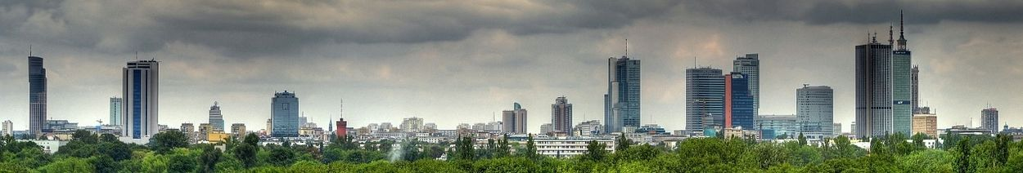
varšava
Hrad
Varšava (polsky Warszawa) je hlavní
město(od roku 1596) a největší město Polska. V roce 2010 měla 1 720 781 obyvatel, s okolní aglomerací 3 003 000. Varšava leží ve středním Polsku v historickém Mazovsku na středním toku Visly ve Varšavské kotlině v průměrné výšce 100 metrů n. m.
Notes:
Zdroj:[4]

Slide 6
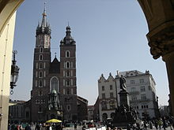
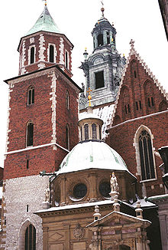
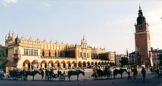
Krakov
Náměstí
Krakov (polsky Kraków, výslovnost),
je metropole Malopolského vojvodství v jižním Polsku. V roce 2008 mělo 756 583 obyvatel(druhé největší polské město podle počtu obyvatel). Rozloha města činí 326,8 km². Krakov leží na řece Visle, v nejužším místě tzv. Krakovské brány.
Náměstí
Katedrála
Notes:
Zdroj:[1]

Slide 7
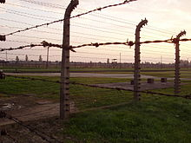
Osvětim
Osvětim (německy Auschwitz) byla největším nacistickým koncentračním a vyhlazovacím táborem.
Osvětim se stala jedním z táborů, kde probíhalo masové vyvražďování Židů.
Podle různých ohadů bylo v Osvětimi zmařeno 1.2 až 1.6 milionu lidských životů. Osvětim se stala symbolem nacistického "konečného řešení židovské otázky", symbolem nelidskosti a genocidy.
Notes:
Zdroj:[2]

Slide 8
Otázky:
Víte se kterými státy Polsko sousedí?
Navštívili jste někdy Polsko? Která místa?

Slide 9
Odpověď:
Polsko sousedí s následujícími státy:
Česká republika
Německo
Slovensko
Bělorusko
Ukrajina
Litva
Rusko

Slide 10
Zdroje:
Veškerý text je vytvořen autorem materiálu 08.03.2012
Vlastní zpracování
[1] Krakov. In: Wikipedia: the free encyclopedia [online]. San Francisco (CA): Wikimedia Foundation, 2001-2012, 2012- 03-05 [cit. 2012-03-08]. Dostupné z: http://cs.wikipedia.org/wiki/Krakov
[2] OsvětimIn: Wikipedia: the free encyclopedia [online]. San Francisco (CA): Wikimedia Foundation, 2001-2012, 2012- 03-06 [cit. 2012-03-08]. Dostupné z: http://cs.wikipedia.org/wiki/Osv%C4%9Btim
[3] Polsko. In: Wikipedia: the free encyclopedia [online]. San Francisco (CA): Wikimedia Foundation, 2001-2012, 2012- 03-03 [cit. 2012-03-08]. Dostupné z: http://cs.wikipedia.org/wiki/Polsko
[4] Warszawa. In: Wikipedia: the free encyclopedia [online]. San Francisco (CA): Wikimedia Foundation, 2001- 2012, 2012-03-04 [cit. 2012-03-08]. Dostupné z : http://cs.wikipedia.org/wiki/Var%C5%A1ava

Slide 11
Děkuji za pozornost
Nashledanou příště

